Slide 1
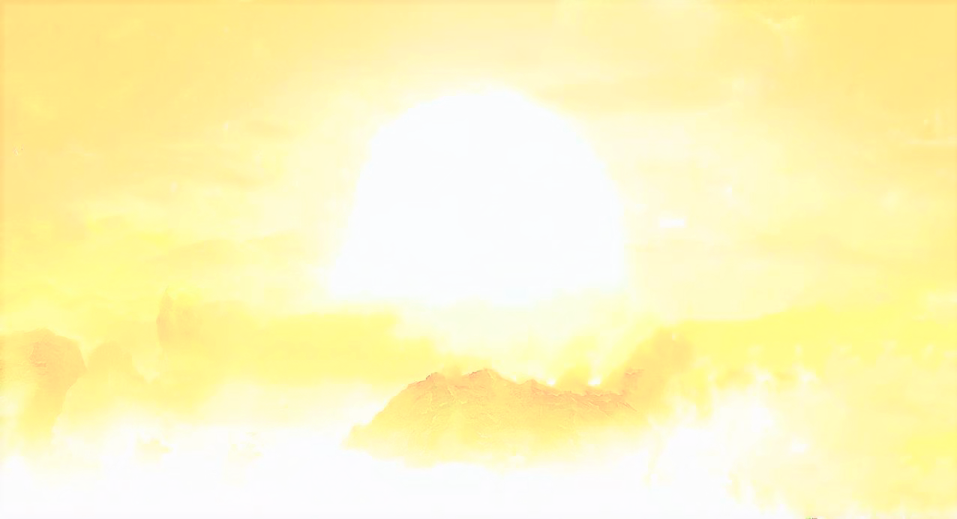
感恩南无释迦牟尼佛（三称）
感恩南无大慈大悲救苦救难广大灵感观世音菩萨（三称）
感恩师父盧軍宏臺長（一称）
给自己念三遍心经
请南无大慈大悲救苦救难广大灵感观世音菩萨慈悲，加持我XXX正信正念，如理如法，修心修行，增上智慧。

Slide 2

师父给世界佛友最后的叮咛
世界佛友大家好！
师父很久没有跟大家见面了，这一年时间师父很想念大家，师父心中时时挂念着每个孩子。你们都是心靈法門的火种，无论师父在哪里，师父永远在你们每个孩子的心里，观世音菩萨的慈悲永远普照着你们的心灵。师父很爱你们！希望你们坚持佛道，永不退转！

Slide 3
师父十几年为了弘法，肉身消耗、背业很重，但是师父一直都在给你们加持。希望你们每天都能够好好学习师父的白话佛法和开示，依教奉行，严守戒律是成佛的基础。多多为众生真心付出，破除自身的我执我相，心中常念佛恩、国土恩、师恩、父母恩、众生恩；成佛的路上需要真心诚心、勇猛精进、心系众生、一心向佛的孩子。

Slide 4
释迦牟尼佛、观世音菩萨和师父会永远加持保佑每个正信正念的好孩子，佛法的传承靠每个佛子薪火相传，师父会引领你们到达彼岸。希望你们珍惜末法时期最后一班法船，众生的苦就是师父的苦，师父愿你们一世修成报佛恩！
师父
2021年11月5日

Slide 5

空生空灭 苦乐灭度
白话佛法视频开示第96集
200701A

Slide 6
好，谢谢。今天继续跟大家说《白話佛法》。
我们伟大的导师释迦牟尼佛在29岁那年出家，弘法悟道时只有35岁，当时到底悟出了什么？佛陀悟的实际上就是“缘起性空”。其实学佛的宗旨——我们到底学佛是学什么，宗旨就是告诉我们，世间的一切人和事都是因缘聚散，因缘和合而生，因缘慢慢地就会聚散。实际上就是告诉我们，无常是一种变化的现象，就是让我们看懂，这个世界上，当你拥有的时候就意味着失去的来临。
所以缘起性空就是告诉我们，每一件事情的出现，在人间都会发生变化。所以我们人很多时候就是对一件事情认为它不会变化，

Slide 7
所以执著。菩萨告诉我们每一件事情，每一个人，它都会出现变化，因为这是因缘，叫因缘。由一切的人到最后变成无人，也就是我们经常说的“缘起了”——你这个人生出来了，到了最后，变成无人了，那么这个人走掉了；由一切事变成了无事，这个事情开始发生，到了最后这件事情没有了；由本来的有一个“我”字（当你生出来之后有一个名字，你叫什么名字，这是一个“我”字），最后变成了无我（名字没有了）。它都是在变化当中存在的。这就是菩萨告诉我们，我们人活在世界上，要对事物，懂得它的因缘果报，因为一切都在缘起性空当中，都是在变化当中存在的。佛陀就是告

Slide 8
诉我们，在这个世界上没有一件事情和人它是不变的，今天这样，明天那样，没有一天它是不变的，没有一个事情它是不变的。所以这就是佛法经常讲的：缘起了，性就空了；性空了，缘又开始起了。这就是告诉我们这个原理，让我们懂得，有缘分了，就意味着这个事情一定会有很快结束的一天。所以很多人说缘分也好，其实只要有缘起了，它到最后的本性就是空的，一定会结束。所以很多人在人间觉得“哎呀，我做了这个位子了，我可以永远做下去”，非也；“我今天得到了这个东西了，我可以永远拥有它”，非也。世界上很多东西到了最后，它显现的都是空性，是没有的，是空性的。

Slide 9
所以佛法教导我们，就是你对人间的苦、快乐、顺境、逆境、荣辱……所有的境界，你不要看得太真实，它都会转变的，它都是无常的。所以《金刚经》让我们视作梦幻泡影：像做梦一样，醒过来就不见了。一切都在变化当中。就是告诉我们，我们人间的一切都不可得的。你们过去年轻的时候，拥有了很多别人没有拥有的东西，你们曾经做出过很多别人没有做到的事情，但是这一切犹如梦幻泡影，因为它是个……根基上讲就是无常。所以佛陀为什么叫我们作无常观？实际上就是让我们在实际的修行当中能够认识到，人间的一切没有真实意义的所在，一切都是虚幻。所以你看我们人的

Slide 10
痛苦，就是在于我们以为这件事情可以很长，最后变化了之后痛哭流涕。为什么会变化？为什么会好好的一个人会变成这样？为什么这个人本来出去的时候好好的，后来出车祸被轧死了？为什么这个人跟我生活了这么多年，突然之间他就抛弃了我？一切的为什么，它都是没有真实意义的存在的，因为取决于这个定义是无常。
这就产生了让我们要学会放下，所以佛经就是让我们要学会放下。你既然知道这个东西是假的，它不会长久的，那你为什么不能把它放下？这就是人应该提高自己的境界，不要对人间的事物去执著，觉得“这一定是我的”，而且要学会随缘消旧业。今天你已经

Slide 11
是一个大人了，你就不能再去斤斤计较，或者忘记不了年轻时候那些无知所造成的业障；你现在成为大人了，你就不能再去做那些无知的年轻人的事情。这就随缘消旧业。所以师父跟你们讲，你不造新殃，不去造新的殃，讲到底，就是要自己懂得理解、懂得总结：这个世界上不管给你带来的什么缘分，它到最后都是空性的，给你带来的苦，它最后也会没有，给你带来的快乐，到了最后也会没有。你不要去执著于那些当时得到的缘分。
所以一切认为本性应该存在的东西，都是会变化的。所以年轻人在一起谈恋爱总是说“哎呀，海枯石烂心不变”，你知道什么叫

Slide 12
海枯、什么叫石烂吗？你经历过没有？在这个本性的性空当中，它们都会产生变化。所以一切万有诸法，一切宇宙现象，所有你看见的、你听到的、你曾经做过的事情，是因空而有，最后都会没有，没有之后又会产生。这就是佛法让我们懂得，这个世界生不带来、死不带去，不执著人间的所有的物和人，你就远离烦恼，你就会远离颠倒梦想。所以师父跟大家讲，就像一个房子，如果空了，你才能储存万物；你今天没有真的空了，那你这个房子就放不进很多的东西。这就是我们说，你就没有了万有的缘起；只有性空了你才会有缘起，只有把自己的心和杂念去除了，你才会有另外的缘分生起。

Slide 13
实际上缘分到最后是空的，空了之后又开始有缘分。所以我们经常说，你心不空，你心则不能用；心空了，你才能会性空，你才能善用你的本性，找到你的内心阿摩罗识的佛性。
所以万法皆从空生。很多事情都是由空开始的。人不是这样吗？你空了才会生出。比方说你现在肚子空了，你才会想到吃饭 ，再生出很多的食物；你今天累了，会生出你的疲倦、倦意，你想睡觉；你今天这方面缺乏了，你才会去研究它，才会去拥有它。所以万法皆从空生又从空灭。因为你拥有它了，你找到了它了，它很快也会消失的——又从空灭。所以空生空灭，生出来到毁灭，又从毁灭

Slide 14
到生出来，它并非是没有，它是有生有灭，来去自如。想一想，我们人活在世界上，你刚刚想起一件开心的事情，你马上笑出来了，这件事情就进入你的大脑当中了，你会想到就开心，是不是无中生有？当你听到不开心的时候，你一会儿就伤心了。这个伤心是你心中本来没有的，也是生出来的；但是一旦你想通了，它又自生自灭，生灭自如。所以“一切唯心造”就是讲的我们人自己在造因，自己在造业果，自己在生，又自己在灭。很多人说什么叫空性，什么叫从空而生？实际上一个人到这个世界当中，本来是没有这个人了，

Slide 15
突然之间产生出这么一个人出来，给你起名字，给你找父母，然后给你开始慢慢地生活在这个世界当中，一直把你养大，你就是从无到有的在实体当中的一个生物。这就是佛陀告诉我们，我们离开这个世界，实际上和在这个世界，都是一样的，这就是告诉我们空生空灭。所以我们人为什么会难受？师父举个简单例子，过去有一个办公室里边有五个人，这五个人突然之间他们有一个科长离开了，还有这四个人都想象着自己可以做科长，然后在这个三个月竞选期当中，他们做了很多工作，他们每个人有的快乐，有的伤心，有的

Slide 16
难过。最后有三个人很痛苦，有一个人在痛苦当中生存着，得到了一点点的看似幸福的，实际上那是一种苦乐。所以在这个世界当中，这三个人从此就没有声音了。那么这个苦和乐都是他自己生出来的，等到三个月选举结束之后，他这个苦和乐就灭度了，就结束了。我们人何尝不是这样呢？刚刚想的想不通，突然之间一想“我这样不是蛮好的吗？我怎么怎么”，马上“噗嗤”一下就笑出来了。所以人家说自说自话，自思自想，自言自语，自说自话，实际上就是心理在一种争斗和狡辩的过程，包括自己心里在一种心理按摩的过程。

Slide 17
所以师父跟你们说，菩萨告诉我们，我们有时候要看到这个世界真实的存在，有时候又要想象着离开这个世界后的无我。这个世界这么多烦恼，你想象着你终有一天要离开这个世界的，无我了，你还会烦恼吗？这样一想，你就不烦恼了。就像现在，虽然在这个世界当中，但是我不烦恼，因为我离开了红尘；当你真正想空了，“我离开了红尘”，实际上在你的内心深处并非没有在这个世界来过的烙印，来过的，烦恼都有过，只是灭度了，结束了，境界高了，不去执著于这些烦恼之中。

Slide 18
【思考】
如何理解心不空，你心则不能用；心空了，你才能会性空，
如何理解“空生空灭”“一切唯心造”
【佛学常识】
缘起性空 梦幻泡影 万有缘起
心空性空 空生空灭 一切唯心造

Slide 19
【记诵】
“缘起性空”。缘起了，性就空了；性空了，缘又开始起了。其实只要有缘起了，它到最后的本性就是空的，
《金刚经》让我们视作梦幻泡影：根基上讲就是无常。
只有性空了你才会有缘起，心不空，你心则不能用；心空了，你才能会性空，你才能善用你的本性，找到你的内心阿摩罗识的佛性。
万法皆从空生又从空灭。空生空灭，它并非是没有，它是有生有灭，来去自如。“一切唯心造”。我们有时候要看到这个世界真实的存在，有时候又要想象着离开这个世界后的无我。

Slide 20
05-01-2021 ，心灵净土世界：
观世音菩萨：“光如佛心，回归自性。光明如镜的佛心，不染一丝尘缘，没有五欲六尘的心就是回归自性。娑婆众生因为尘缘的染著令他们在感情上痛苦不堪，不能出离六道轮回的幻象之苦。在轮回里面哀伤、愤怒、难舍、执著于轮回里的种种法相，最终是一无所得。肉身一灭，种种法相即无啊。”
解答来信疑惑（四百二十八）2021-03-27

Slide 21
地藏王菩萨：“佛菩萨不动因果，佛菩萨不可能让因果凭空消失，只能在果报来时或未到之时让你们念经、放生、积累功德去降低或消掉这些孽障，不让大的恶果报应出来。因缘果报，皆是众生自作自受。”
弟子 马来西亚 05-01-2021

Slide 22
08-01-2021 ，西方极乐世界——心灵净土：
观世音菩萨：“众生在空生空灭中顺观因缘才能如如不动。打个比方，家庭令你烦恼了，顺观因缘即是观想到‘这是我上辈子欠下的债，今世冤家聚头在一起，没什么好说的。我好好念经还债，可能三四年过去恶缘就去掉了，家庭又会和好了’。如此，你才能在娑婆世界的缘起性空当中如如不动，不被烦恼障碍而伤心难过啊。”
解答来信疑惑（四百二十八）2021-03-27

Slide 23
释迦牟尼佛：“植物是属于五蕴之外的灵，动物是属于五蕴之内的灵。植物虽然和动物及人一样有痛感神经，但是植物没有灵魂，而动物和人因为有灵魂在体内，在受到肉体伤害的时候，灵魂会和肉体的痛感神经一起感受这个痛苦。所以，佛家不鼓励杀生吃肉，鼓励茹素慈爱生灵。”
弟子 马来西亚 08-01-2021

Slide 24
19-03-2021，心灵净土：
观世音菩萨：“人生是从无到有，又从有到无。人间所有的名望、财富、地位、权势就好像空中的海市蜃楼，看起来似乎美好，其实如梦幻泡影，死的时候是一无所得。”
观世音菩萨：“众生的名利念想都是因为五蕴而转化。因为对物欲的过度追求，不明白四大皆空的道理，一旦无法获得利益及成功就陷入烦恼痛苦。生不带来，死不带去，一无所得的人生，这就是苦集灭道。”
解答来信疑惑（四百二十八）2021-03-27

Slide 25
观世音菩萨：“名也空，利也空，可叹世人看不穿。人生一世，三餐能得温饱，一席被子就足够。名闻利养皆是空，强求不得徒添愁。童儿们，放下即得解脱。”
弟子 马来西亚 19-03-2021

Slide 26
本次共修如有不如理不如法的地方，请南无释迦牟尼佛，南无观世音菩萨，恩师盧軍宏臺長，龙天护法慈悲原谅，给我们智慧。加持我们正信正念、如理如法的修心修行，破一品无明，证一分法身！
结 束 语
感恩南无释迦牟尼佛！
感恩南无观世音菩萨！
感恩师父！
感恩大家！

